Slide 1
第三章 类和对象

Slide 2

1
类和对象的基本概念
2
构造函数和析构函数
3
对象数组、对象指针、对象参数
4
静态成员
5
友元
6
对象成员——对象嵌套

Slide 3
1、为什么要定义类
2、类的定义语法
3、类中的成员
4、对类中成员的访问权限
5、对象的定义和引用
6、类的作用域

Slide 4
1、为什么要定义类？
类是对一组具有相同属性和行为的对象的描述
一个类就是一个用户自定义的“数据类型”
有了类才能定义对象，就像有了类型int，才能定义变量

Slide 5
2、类的定义语法：
关键字
标识符
class 类名{
[private:]
私有数据成员和成员函数
[protected:]
保护数据成员和成员函数
[public:]
公有数据成员和成员函数
};
范围——类体
[ ]：可选内容
定义类中成员的访问权限
以分号结束

Slide 6
举例：
class complex { //声明了一个complex类
double real; //类中的数据成员
double imag;
public: //C++内的访问控制符
complex(double r, double i)
{real=r; imag=i;}
//类中的成员函数
double realcomplex()
{return imag;}
};

Slide 7
3、类中两种类型的成员：
数据成员：它们指定了该类对象的具有什么属性。（通常也称作属性）
成员函数：它们指定该类的操作。（通常也称作方法）

Slide 8
(1)类中的数据成员：
数据成员的声明方式与变量声明相同
class Date{
int year;
int month;
int day;
string today;
};

Slide 9
(2)成员函数的定义：两种方式
(a)在类声明中只给出成员函数原型，在类外部进行定义
class complex {
private：
double real;
double imag;
public:
complex(double r, double i);
double realcomplex(); //函数原型的声明
};
//在类外定义
double complex::realcomplex()
{
return real;
}
类声明
类实现

Slide 10
(b)成员函数定义在类的内部
class complex {
private：
double real;
double imag;
public:
complex(double r, double i);
double realcomplex() //成员函数在类的内部定义
{
return real;
}
};
工程上做法：类声明写在.h文件，由使用者include，类实现写在.cpp文件，编译器单独编译
Notes:
内联

Slide 11
4、对类中成员的访问权限：三种
公有（public）成员：
既可以被类内的其他成员访问，也能被类以外的内容（例如函数等）访问
私有（private）成员：
只能被类内的其他成员访问，而不能被其他内容访问
保护（protected）成员
可以由类内的成员访问，以可以由本类的派生类的成员函数访问。

Slide 12
为什么定义访问控制？
C语言没有访问控制：全局变量、函数随便谁访问
封装→去耦合→降低开发难度→数据不流动成员
通常情况：
数据成员是私有的
成员函数通常有一部分是公有的，一部分是私有的
对外接口

Slide 13
类的定义的有关注意事项：
(1)在类体中不允许对数据成员进行初始化¹
class point
{
private:
int x=0; int y=0; //错误，
public:
…….
}
为什么？
通过构造函数对对象的数据成员初始化
(2)类的声明private、protected和public关键字可以按任何顺序出现
Notes:
¹现在的编译器允许，就是对类的对象的数据成员初始化。类本身无空间，不存在初始化

Slide 14
(3)类中的数据成员的类型可以是任意的，包含整型、浮点型等基本类型，以及数组、指针等，也可以是对象。
对象嵌套
不能是自身类的对象，但是自身类的指针和引用是可以的。
class Node
{
double data;
Node *next;
……
};

Slide 15
当一个类的对象作为这个类的成员时，如果另一类的定义在后，需要提前声明。
class N; //提前声明类N
class M
{ public:
…….
private:
class N n; //n是N类的对象——对象嵌套
};
class N
{ public:
void f(M m); //m是M类的对象
……
};
Notes:
没有N类的前向声明，会报错；即使有类的前向声明，但M中涉及N的细节（比如访问N的成员）时仍会报错。

Slide 16
(4)数据成员可以是任何类型，但不能使用auto、register、和extern等修饰符，只能使用static修饰符；
定义的成员函数也不能使用extern修饰符
静态数据
成员
class M
{
private:
register int i; //错误,数据成员不能用register修饰
public:
extern int func(int a , int b); //错误,不能用extern修饰
…..
};

Slide 17
(5)缺省情况下，类的成员是私有的
class complex {
double real;
double imag; //缺省的访问限定符是私有的
void init(double r, double i) {real=r; imag=i;}
double realcomplex() {return imag;}
};

Slide 18
5 对象的定义和引用
(1) 对象的定义：两种方式
方法一： 在声明类的同时，直接定义对象，即在声明类的右花括号“}”的后面，直接写出类的对象名表
class point {
private:
int x, y;
public:
void setpoint(int, int); //声明setpoint()函数原型
int getx(); //取x坐标的成员函数
int gety(); //取y坐标的成员函数
} op1, op2;
全局对象

Slide 19
方法二：声明类后，在使用的时候再定义对象，定义的格式与一般的变量的定义格式相同
class point {
private:
int x, y;
public:
void setpoint(int, int); //声明setpoint()函数原型
int getx(); //取x坐标的成员函数
int gety(); //取y坐标的成员函数
}；
point op1, op2; //函数内外等地方

Slide 20
(2)（外部）引用对象的成员：两种方式
一般引用方法：
[对象名].[数据成员名]
[对象名].[成员函数名]([参数表])
op1.x, op1.y分别表示point类的op1对象的x、y成员
使用对象指针引用对象的成员的方法：
[对象指针名]->[数据成员名]
[对象指针名]->[成员函数名]([参数表])
point *Ppoint = &op1;
Ppoint->x, Ppoint->y分别表示point类的op1对象的x、y成员。

Slide 21
(3)（内部）引用对象的成员：
直接引用成员名
也可使用this指针：
this->成员名
this 指针是一个隐含于每一个成员函数中的特殊指针。它指向正在被该成员函数操作的那个对象。对象指针
this指针由系统隐含定义、维护：
const ClassName this
Notes:
对象内部访问成员的一定是成员函数

Slide 22
6 类的作用域——内部的含义
类的作用域简称类域，每个类都具有类域，该类的成员局部于该类所属的类域中
类域的意义：私有成员只能在类域中被访问。
类域内：一个类的成员函数可以不受限制的引用该类的成员
类域外：对类成员的引用则要受到一定的限制，有时甚至是不允许。这体现了类的封装功能。

Slide 23
类的声明中用一对
花括号括起来的部分
class A
{
public:
A(int x, int y) { X=x; Y=y;}
int Xcoord() {return X;}
int Ycoord() {return Y;}
void Move(int dx, int dy);
private:
int X, Y; //私有的数据
};
int X, Y; //定义在类的外部，是全局变量
void A::Move(int dx, int dy)
{
X+=dx; //引用的X是类中的成员
// 如果要引用全局的变 量，使用::X
Y+=dy;
}
类A的类体
类A的作用域
类A的类体

Slide 24
总结：OOP是软件方法的发展
结构化程序设计方法：
程序=(算法)+(数据结构)
随着结构化程序设计的完善，更注重系统整体关系的表示，把数据结构与算法看作一个独立功能模块：
程序=(算法十数据结构)
即：算法与数据结构是一个整体
算法只能适用于特定的数据结构

Slide 25
面向对象程序设计方法：
对象=(算法+数据结构)
程序=(对象+对象+…)
不用为如何实现通盘的程序功能而费尽心机了

Slide 26
1
类和对象的基本概念
2
构造函数和析构函数
3
对象数组、对象指针、对象参数
4
静态成员
5
友元
6
对象成员——对象嵌套

Slide 27
1、构造函数的必要性
2、构造函数
3、析构函数
4、带默认参数的构造函数
5、重载构造函数
6、拷贝构造函数
7、构造函数与析构函数调用的顺序

Slide 28
1、构造函数的必要性
point op1, op2; //静态定义对象，自动分配空间
此时要考虑两个问题：
(1) 初始化对象：为其数据成员赋初值
(2) 可能为其某些数据成员动态分配相关存储空间
比如数据成员name，要存放一个字符串
如果是char name[10]，不用考虑动态分配
如果是char* name，要考虑动态分配
Notes:
普通成员则自动分配，无需构造函数

Slide 29
结构体变量初始化：
struct Date {int year; int month; int day;};
Date date = {2008, 3, 13};
data.year=2022;
对象初始化：
class Date {int year; …}; //定义类
Date date; //定义对象
data.year=2022;
只能通过类的成员函数对其初始化
为什么？
封装私有
Notes:
普通成员则自动分配，无需构造函数

Slide 30
2、构造函数
定义：特殊的成员函数，主要用于对象中成员的初始化、空间分配等
性质：
(1)定义对象时，编译系统会自动地调用构造函数
而不能像其他的成员函数那样被显式地调用
(2) 构造函数的名字必须与类名同名
(3)构造函数被声明为公有函数
(4)构造函数可以有任何类型的参数，但不能具有返回类型
(5)每个类必须有构造函数，若没有提供则系统提供一个默认的构造函数： complex(){ } ，什么都不做！

Slide 31
例子：
class complex
{
private:
double real; double imag;
public:
complex(double r, double i) {real=r; imag=i;}
complex div_complex(complex c) {cout<<real;}
};
int main()
{
complex A(1.1, 1.2);
…….
return 0;
}
如果构造函数无参数：
complex A;

Slide 32
3、析构函数
定义：也是一种特殊的成员函数，当销毁对象的时候，编译系统自动调用析构函数；执行与构造函数相反的操作，通常完成一些清理任务，如释放动态分配的内存空间等
语法：
(1)析构函数与构造函数的名字相同，只是在它前面加上一个波浪号~
(2)析构函数没有参数，也没有返回值，而且不能重载，因此在一个类中只能有一个析构函数
(3)若没有显式地为一个类定义析构函数，编译系统会自动地生成一个缺省的析构函数
(4) 析构函数可以显式调用，但没必要

Slide 33
例子：
class complex
{
private:
double real; double imag;
public:
complex(double r＝0.0, double i=0.0)//默认参数构造函数
{
cout<<”constructing …”<<endl;
real=r; imag=i;
}
~complex() //析构函数
{cout<<”destructing …”<<endl;}
};

Slide 34
编译系统为类complex生成的缺省的析构函数：
complex :: ~complex()
{ }
它为什么是空的？
(1) 对象由系统自动分配存储空间，因此也自动释放
(2)当构造函数中使用了new分配动态存储区时，析构函数用delete释放动态存储空间

Slide 35
4、带默认参数的构造函数
构造函数可以带参数，目的是创建多样化的对象
complex A(1.1, 1.2);
complex B(2.1, 2.2);
注意事项：
(1)对象声明时参数类型、数量必须一致
(2)下列的使用是错误的：
complex A;
A(1.1, 1.2);
Notes:
注意：如果构造函数无参数或有默认参数，定义对象时不加括号。原因：complex A(); 会有歧义，编译器误认为是声明函数A，返回类型是complex。所以构造函数无参数，对象后不要括号

Slide 36
当构造函数的参数值通常不变，只有在特殊的情况下才需要改变参数值时，可以使用带默认参数的构造函数。
class complex
{
private:
double real; double imag;
public:
//带有缺省参数的构造函数
complex(double r = 0.0, double i =0.0)
{real=r; imag=i;}
complex show () {…}
};
int main() {
complex A(1.1, 1.2);
complex B(2.1);
complex C();
return 0;
}
real＝1.1, imag=1.2
real＝2.1, imag=0
real＝0, imag=0
左对齐匹配
Notes:
按照新的编译器，C带不带括号都行；main必须返回int

Slide 37
5、重载构造函数
同一般成员函数，C++允许重载构造函数，以提高灵活性
这些构造函数之间以它们所带的参数的个数和类型的不同而区分
class A{
…… //私有数据成员
public:
A(); //不带参数的构造函数
A(int); //只带一个整型参数的构造参数
A(int, char); //带有一个int和char参数的构造函数
A(float, char); //带有一个float和char参数的构造函数
……
};
void main() {
A a;
A b(3);
A c(3, ‘z’);
A d(3.0L, ‘Y’);}

Slide 38
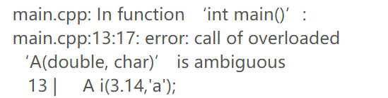
重载和带缺省参数的构造函数时须防止“二义性”：
A d(3.14, ‘Y’);
出现二义性：两个构造函数都可能通过隐含转换得到匹配，所以编译器报错。
去掉任一个两参数的构造函数，则消除二义性。
为了避免二义性，一般不应同时使用构造函数重载和带默认参数的构造函数。
Notes:
出现二义性时，编译器报错，而不是按定规则匹配。所以一般地，不应同时使用构造函数的重载和带默认参数的构造函数。
比如：A i(3.14,'a');
参见构造函数带默认参数的二义性.cpp

Slide 39
6、拷贝构造函数
拷贝构造函数是一种构造函数
拷贝构造函数只有一个参数，并且是本类对象的引用
格式：
<类名>::<拷贝构造函数名>（const<类名> &<引用名>）
在类体中
可省略
类名
被引用对象
不能被修改
引用另一个对象
作用：使用被引用对象来去初始化另外的对象
在这种初始化时：若没有拷贝构造函数，系统会默认一个
系统最多默认两个构造函数
Notes:
Javayoga克隆

Slide 40
举例
const可省略，但有些情况下会引起错误，建议写上
#include <iostream.h>
class Point {
int x,y;
public:
Point() {x=0; y=1;}
Point(const Point &p) {
x=p.x+1; y=p.y+1;
}
};
void main( )
{
Point a;
Point b(a); //或 Point b=a; //这是赋值运算符重载
return;
}
&不能省略，否则导致无限递归，栈溢出
同类对象可访问私有成员。
C++的访问控制是以类为单位，而不是以对象为单位
Notes:
拷贝构造函数的形参必须是引用，除了引用能节省空间外，还有重要一点，以Point(const Point p)为例：
执行Point a; Point b(a);时，实参a传递给形参p，相当于赋值Point p=a，会调用拷贝构造函数；但p还未创建，即需要执行Point p(a)，还需要继续调用拷贝构造函数，如此一来，就会形成一个递归操作而且没有结束条件，造成堆栈溢出
同类对象之间可访问私有成员：C++的访问修饰符的作用是以类为单位，而不是以对象为单位。

Slide 41
构造函数默认规则：
不写构造函数：则系统默认两个构造函数
只定义一般构造函数：系统默认拷贝构造函数
只定义拷贝构造函数：系统不再默认任何构造函数
#include <iostream>
using namespace std;
class Point {
int x,y;
public:
Point(const Point &p) {x=p.x+1; y=p.y+1;}
};
void main( ) {
Point a;
Point b(a);
return;
}
//错误
Notes:
拷贝构造调用有三种情况：
1、定义对象时传了对象实参；2、函数的形参是对象，调用时要创建形参对象；3、返回对象，要创建匿名对象。
尽管有些情况不用const修饰拷贝构造形参，但：1、使用stl时引起混乱；2、函数返回对象时要创建临时对象（匿名对象），该对象是rvalue性质，像常量，不能修改，要求必须加const

Slide 42
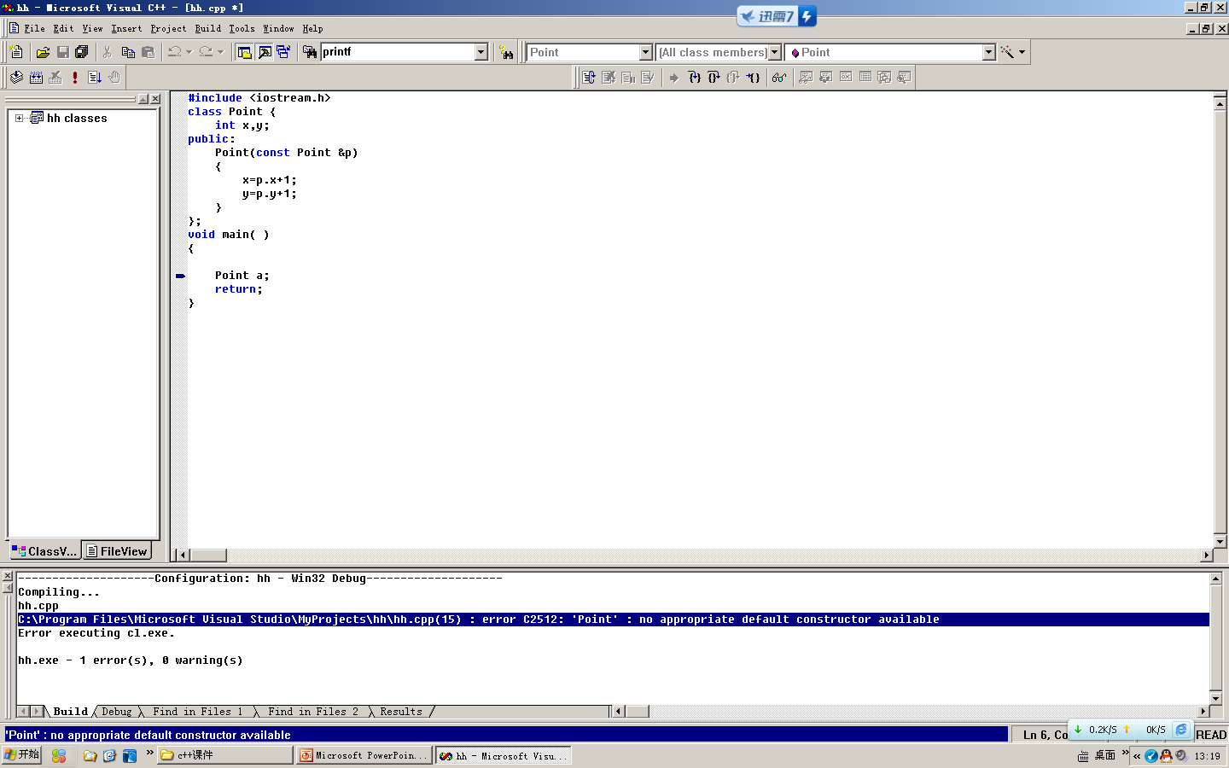

Slide 43
7、构造函数与析构函数调用的时机
(1)局部对象（包括形参对象）：进入函数（或代码块）时，调用其构造函数。退出时调用析构函数
stack
(2) static局部对象的：首次执行函数（或代码块）时调用一次构造函数，在main终止或调用exit函数时调用析构函数。
static Point a;
静态区
(3)全局对象：在文件中的任何其他函数（包括main）执行之前调用构造函数（但不同文件之间全局对象构造函数的执行顺序是不确定的）。
当main终止或者调用exit函数时调用相应的析构函数。

Slide 44
8、构造函数与析构函数调用的顺序
(1)一般情况下，析构函数的调用顺序与构造函数相反
存在继承关系、使用虚函数时问题变得复杂
#include <iostream>
using namespace std;
class A {
public:
A() { cout<<"A::A"<<endl; }
~A(){ cout<<"~A::A"<<endl; }
};
class B {
public:
B() {cout<<“B::B”<<endl; }
~B(){ cout<<“~B::B”<<endl; }
};
main() {
A a; //同等情况下
B b;
return; }
运行结果：
A::A
B::B
~B::B
~ A::A

Slide 45
(2)特殊情况下，随情况而定
比如两个函数先后被调用

Slide 46
由7、8可见：
构造函数调用顺序：
全局对象->局部自动（或静态）对象（按执行顺序）
析构函数调用顺序：
局部自动对象->main( )执行结束后，静态对象(局部或全局)->全局对象

Slide 47
举例： 演示构造函数、无参数构造函数、带参数的构造函数、
拷贝构造函数和析构函数的用法：
#include<iostream>
#include<cstring>
using namespace std;
class Student{
private:
char *name;
public:
Student() //无参数的构造函数
{ name=new char[40]; }
Student(const char *pName) //带参数的构造函数
{
name=new char[strlen(pName)+1];
strcpy(name, pName);
}
Notes:
注意：一个对象的构造函数（含拷贝构造函数）中可以访问另一个对象的私有成员
本例演示各种构造函数、执行次序、拷贝构造不写可能的问题。

Slide 48
Student(const Student& ss) {//拷贝构造函数
name=new char[strlen(ss.name)+1];
strcpy(name,ss.name);
}
void print() //输出对象的值
{ cout<<name<<endl; }
void setName(char *newname) //setter: 改变对象的值
{ strcpy(name,newname); }
char* getName() //getter: 取对象的值
{ return name; }
//析构函数
~Student()
{
delete name;
}
};
定义析构函数是必要的
[]

Slide 49
//主函数
int main()
{
Student s(“no name”); //常量字符串
Student s1=s; //或s1(s) ，调用了拷贝构造函数
s.print();
s1.print();
s.setName("new name"); //改变对象的结果
s.print();
s1.print();
return 0;
}
Notes:
1、常量字符串分配在常量区，并返回其地址作为参数。在现在的编译器下报警告：warning: ISO C++ forbids converting a string constant to ‘char*’ [-Wwrite-strings]。
需要将构造函数声明为：Student(const char *pName) 。详见：
s作为参数传递给拷贝构造函数

Slide 50
运行结果：
定义拷贝构造函数时：
no name
no name
new name
no name

Slide 51
对本例子的分析：定义拷贝构造函数的必要性
不定义拷贝构造函数时：
no name
no name
new name
new name
并且在程序退出的时候出
现了 错误！！

Slide 52
分析：
内存情况：C++的内存分成5个区，代码区、全局/静态区、堆、栈、常量区
常量区
“no name”
构造函数复制
构造函数复制
name
“no name”
name
“no name”
对象s
拷贝构造函数复制
对象s
默认拷贝构造函数复制
name
“no name”
name
对象s1
heap
对象s1
heap
定义拷贝构造函数时
不定义拷贝构造函数时

Slide 53
不定义拷贝构造函数，能不能修补错误？
//析构函数
~Student()
{
if (name) delete name;
name=NULL;
}
但s、s1的name仍指向相同字符串数组，一个修改导致另一个修改
Notes:
delete name后name的值保持不变，所以要赋值NULL。可以用以下代码测试：
int main(){
int *p=new int;
cout<<p<<endl;
delete p;
cout<<p<<endl;
return 0;
}

Slide 54
对本例子的分析：不定义构造函数
//主函数
int main()
{
Student s;
s.print(); //导致野指针问题
return 0;
}

Slide 55
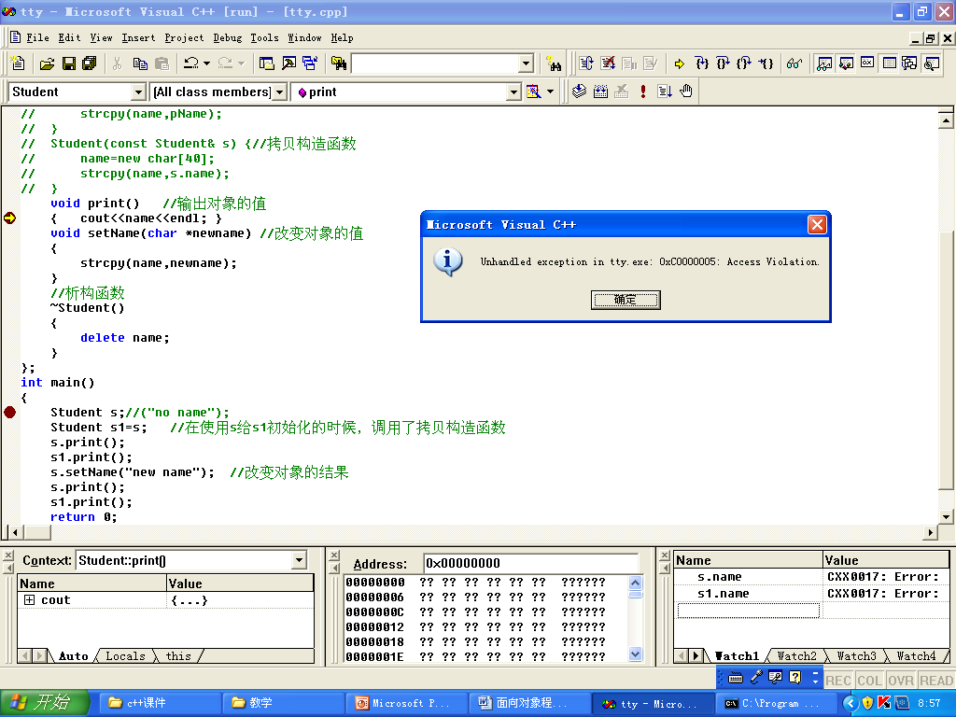
Notes:
去掉所有的构造函数,因为name是野指针

Slide 56
对于指针数据成员，很多情况要考虑用构造函数、拷贝构造函数动态分配空间
也要用析构函数释放空间

Slide 57
举例： 构造函数不能显式调用：
#include <iostream>
using namespace std;
class complex { //声明了一个complex类
double real; //类中的数据成员
double imag;
public: //C++内的访问控制符
complex() {real=0; imag=1;}
double realcomplex()
{return imag;}
};
int main()
{
complex a;
cout<<a.realcomplex()<<endl;
a.complex(); //语法错误
return;
}

Slide 58
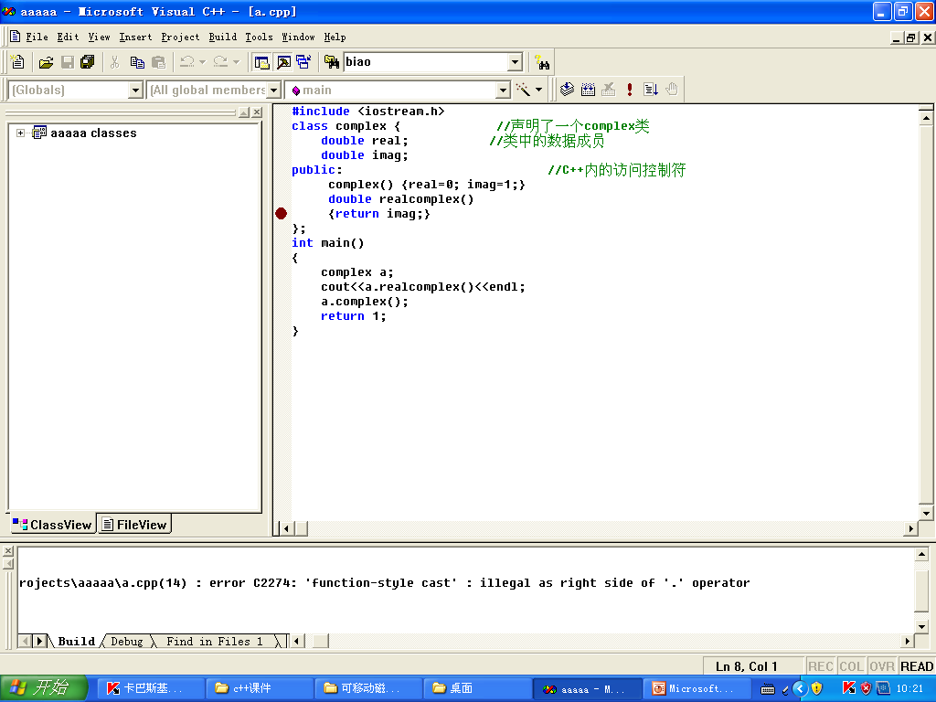

Slide 59
举例：但析构函数可以显式调用：
#include <iostream>
using namespace std;
class complex { //声明了一个complex类
double real; //类中的数据成员
double imag;
public: //C++内的访问控制符
complex() {real=0; imag=1;}
~complex() {cout<<real<<endl;}
};
int main()
{
complex a;
a.~complex(); //合法
return;
}

Slide 60
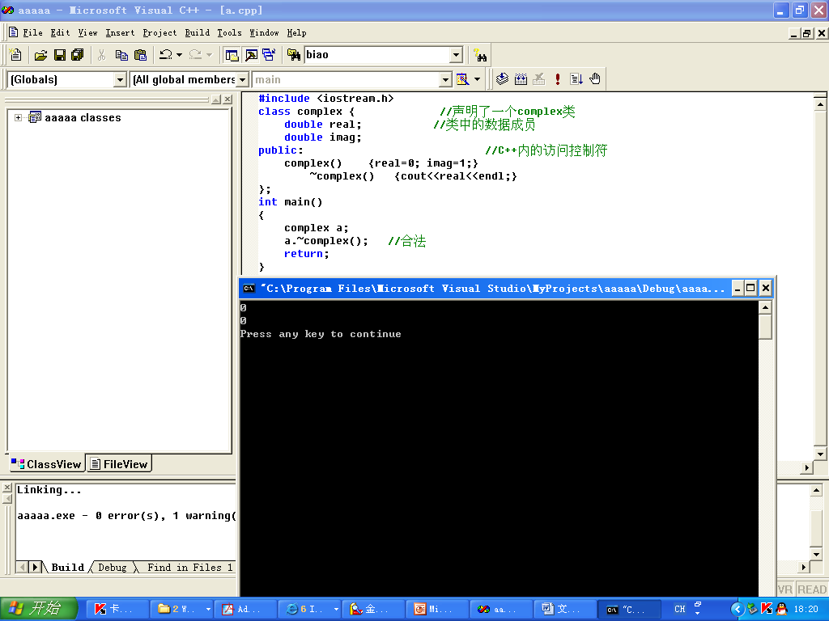

Slide 61
定义了一般构造函数，系统还会默认拷贝构造函数：
#include <iostream>
using namespace std;
class complex { //声明了一个complex类
double real; //类中的数据成员
double imag;
public: //C++内的访问控制符
complex()
{real=0; imag=1;}
double realcomplex()
{return imag;}
};
int main(){
complex a;
complex b=a;
cout<<a.realcomplex()<<endl;
cout<<b.realcomplex()<<endl; return 0;
}

Slide 62
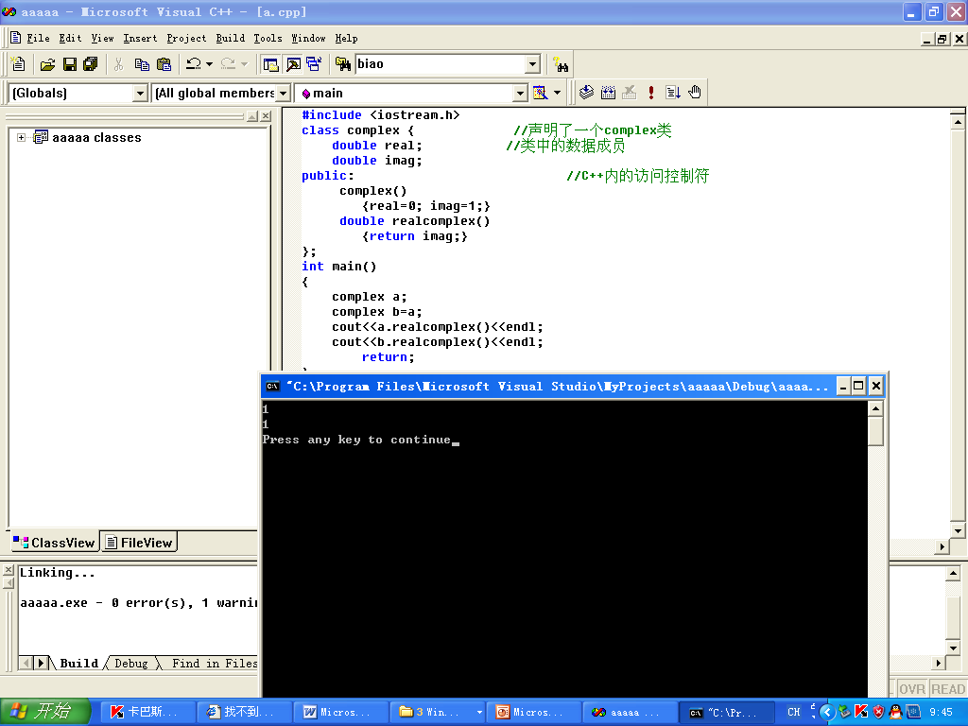

Slide 63
1
类和对象的基本概念
2
构造函数和析构函数
3
对象数组、对象指针、对象参数
4
静态成员
5
友元
6
对象成员——对象嵌套

Slide 64
1、对象数组
2、对象指针
3、this指针
4、对象参数

Slide 65
1、对象数组：每个数组元素都是对象
#include <iostream>
using namespace std;
class exam {
int x;
public :
void setX (int n) { x=n;} //设定对象的值: setter
int getX() { return x;} //获取对象的值:getter
};
int main()
{
exam ob[4]; //声明了一个对象数组
int i;
for (i=0; i<4;i++) ob[i].setX(i); //改变值
for (i=0; i<4;i++) cout<<ob[i].getX()<<‘ ‘; //获取值
cout<<endl;
return 0;}
执行4次缺省构造函数
Notes:
本例也说明对于私有成员往往定义接口间接读写
如果构造函数带参数，则

Slide 66
（1）如果构造函数有一个参数：可以直接在后面的花括号内提供实参
（2）如果构造函数有多个参数：可以在花括号中分别写出构造函数名并在括号内指定实参
class exam {
public:
exam(int a){x=a;}
exam(int a,int b){x=a;y=b;}
……
};
int main(){
exam ob1[]={1,2,3,4};
exam ob2[]={exam(1,2),exam(3,4)};
}

Slide 67
（3）如果是动态创建：
class exam {
public:
exam(int a){x=a;}
exam(int a,int b){x=a;y=b;}
……
};
int main(){
char* name=new char[4]{‘a’,‘b’,‘c’}; //最后的元素初始化为0
exam* b1=new exam[4]{1,2,3,4};
exam* b2=new exam[2]{exam(1,2),exam(3,4)};
}
Notes:
1、静态时数组大小可省略，动态时不行
2、exam* ob=new exam[2]{exam(1,2),exam(3,4)};中没有调用默认的拷贝构造函数，见验证3.3节有无调用拷贝构造函数.cpp

Slide 68
2、对象指针：指向对象的指针
对象的访问：
通过对象的名字直接引用对象：.
通过指向该对象的指针引用对象： ->

Slide 69
#include < iostream >
using namespace std;
class exe{
int x;
public:
exe(int a) {x=a;} //设定对象的值
void show() {cout<<x<<endl; } //输出对象的值
};
int main()
{
exe ob(2), *p; //声明对象ob和类exe的对象指针p
ob.show(); //使用对象名来引用
p=&ob;
p->show(); //使用对象指针来引用
p=new exe(3); //简单变量也可创建：new int (3);
p->show();
delete p;
return 0;
}
Notes:
使用对象指针，更多会使用new创建。与静态定义的区别：1、分配区域不同；2、空间回收不同

Slide 70
3、 this指针
定义：
一个特殊的对象指针：系统定义、维护，指向当前对象
一个成员函数在执行时， this指针指向该成员函数所属对象的地址。成员函数通过指针可以知道自己属于哪个对象
系统如何使用、实现this指针：
(1) this指针是一个隐含指针，它隐含于每个类的成员函数中
(2)当一个对象调用成员函数的时候，编译程序先将对象的地址赋给this指针，然后调用成员函数，该成员函数隐含地通过this指针存取数据成员，有些情况下要显式使用this指针
当前的含义
Notes:
this本是编译器定义、使用的指针常量。一个对象的内存空间只存放数据成员，而成员函数放在别处（因为一个类所有对象的成员函数代码一样，所以只存一份，不放在对象中）。所以编译器在成员函数中定义一个this指针，指向对象。当成员函数访问对象的数据成员时，通过this找到对象的存储空间，可以访问其内部的数据成员。
我们在代码中也可使用this，但不能修改其值，因为是常量指针。 当然只是在有些情况需要使用，比如函数要返回当前对象本身。

Slide 71
#include<iostream>
using namespace std;
class mytest {
int num;
public:
mytest(int i);
mytest& add(int i);
void print();
};
mytest::mytest(int i){
num=i; //隐含使用this指针
//this->num=i; //和上面一行的作用一样¹
}
mytest& mytest::add(int i){
num=num+i;
return *this; //使用this指针返回对象自身
}
Notes:
1、本句说明this：由系统维护，目的是在成员函数访问属性时能够确定访问哪个对象的属性

Slide 72
void mytest::print()
{
cout<<num<<” ”; //输出
}
int main()
{
mytest yy(10);
mytest xx(yy.add(120));
yy.print();
xx.print();
return 0;
}
可否写：yy.add(120).add(10);
运行结果为：130 130
Notes:
返回引用的问题在第7章再讨论

Slide 73
void mytest::print()
{
cout<<this<<endl; //输出this指针的值
}
int main()
{
mytest yy(10);
mytest xx(11);
yy.print();
xx.print();
return 0;
}

Slide 74
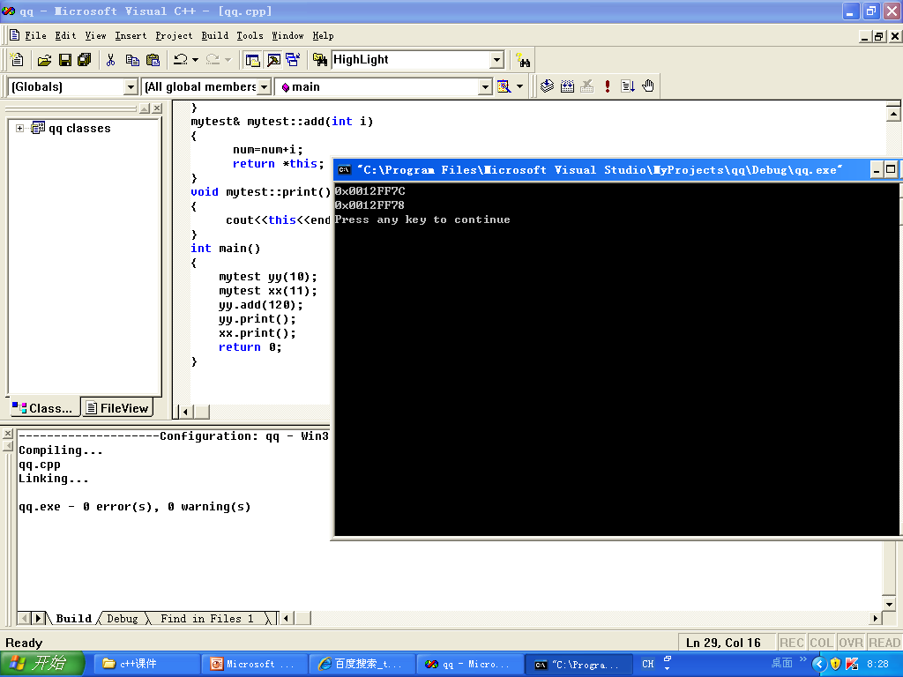

Slide 75
4、对象参数
对象可以作为参数传递给函数，其方法与传递其他类型的数据相同：
(1) 向函数传递对象本身：单向赋值传递
(2) 向函数传递对象指针 ：可将函数中的对象的修改后状态保存下来
或引用
Notes:
函数返回可以是对象、对象引用或对象指针

Slide 76
#include < iostream >
using namespace std;
class tr { //声明类tr
int i;
public:
tr (int n ) {i=n; } //构造函数
void setI(int n) {i=n;} //设定对象的值
int getI() {return i;} //获取对象的值
};
void sqr_it (tr ob) //传值方式传递对象
{
ob.set_i(ob.getI()*ob.getI()); //将属性i求平方
cout<<“copy of obj has i value of ”<<ob.getI();
cout<<“\n”;
}

Slide 77
int main()
{
tr obj(10);
sql_it(obj); //使用传值的方式传递对象obj
cout<<“but , obj ,i is unchanged in main: ”;
cout<<obj.get_i(); //对象obj的值不改变
return 0;
}
如果要改变对象的状态，要采用传递对象地址的方式：
sql_it (tr *ob)
或者采用引用传递：
sql_it (tr &ob)
//即使无需改变对象状态，使用引用传递的效率较高

Slide 78
综合训练1
题目：定义一个描述学生通讯录的类，数据成员包括：姓名、学校、电话号码和邮编；成员函数包括：输出各个数据成员的值，分别设置和获取各个数据成员的值
分析：
姓名、学校和电话号码的数据长度是可变的
动态的数据结构
邮编的长度是固定的
字符数组
将数据成员均定义为私有的
1个成员函数：输出所有的成员数据
4个成员函数：分别设置姓名、单位、电话号码和邮编
4个成员函数：获取姓名、单位、电话号码和邮编
主函数：完成简单的测试工作
Notes:
分析：分析有几个什么类，定义类

Slide 79
#include < iostream >
using namespace std;
#include <string.h>
class COMMU{
char *pName; //姓名，数据成员为私有
char *pSchool; //单位
char *pNum; //电话号码
char Box[10]; //邮编
public:
void Print(void) //输出数据成员
{
cout<<"姓名:"<<pName<<'\t';
cout<<"单位:"<<pSchool<<'\t';
cout<<"电话号码:"<<pNum<<'\t';
cout<<"邮编:"<<Box<<'\n';
}
void Init(char *,char *,char *,char *);
void FreeSpace(void); //释放数据成员占用的空间

Slide 80
为什么释放？
void SetName(char *name) //setter函数
{
if(pName ) delete [ ] pName; //释放存储空间
pName = new char[strlen(name)+1];//申请存储空间
strcpy(pName,name);
}
void SetScool(char *unit) //置学校名称
{
if( pSchool ) delete [] pSchool;
pSchool = new char[strlen(unit)+1];
strcpy(pSchool,unit);
}
Notes:
动态的含义

Slide 81
void SetNum(char *num) //设置电话号码
{
if( pNum ) delete [ ] pNum;
pNum = new char[strlen(num)+1];
strcpy(pNum,num);
}
void SetBox(char *mailnum) //设置邮编
{
strcpy(Box,mailnum);
}

Slide 82
char *GetName(void) //获取姓名 getter函数
{ return pName; }
char *GetScool(void ) //获取学校
{ return pSchool; }
char *GetNum(void) //获取电话号码
{ return pNum; }
char *GetBox(void) //获取邮编
{ return Box; }
};

Slide 83
void COMMU::Init(char *name,char *unit,char *num,char *b)
{ //完成初始化
pName = new char [strlen(name)+1];
strcpy(pName,name);
pSchool = new char [strlen(unit)+1];
strcpy(pSchool,unit);
pNum = new char [strlen(num)+1];
strcpy(pNum,num);
strcpy(Box,b);
}
void COMMU::FreeSpace(void)
{
if(pName) delete [] pName;
if(pSchool) delete [] pSchool;
if(pNum) delete [] pNum;
}
Notes:
strcpy连同结束标志‘\0’一起复制，加1是必要的

Slide 84
void main(void )
{
COMMU c1,c2;
c1.Init("张建国","西安交通大学","029-82670162","210024");
c2.Init("李国强","西安理工大学","029-852670164","210015");
c1.Print();
c2.Print();
c1.SetName("王国安");
cout<<c1.GetName()<<'\n';
c1.SetScool("南京理工大学");
cout<<c1.GetScool()<<'\n';
c1.SetNum("025-88755635");
cout<<c1.GetNum()<<"\n";
c1.SetBox("210090");
cout<<c1.GetBox()<<"\n";
c1.Print();
c1.FreeSpace();
c2.FreeSpace();
}
Notes:
对于常量字符串(“张建国”，编译器先在常量区分配，然后把其地址作为实参

Slide 85
综合训练2
题目：
(1) 编程序实现矩阵运算；
设计一个矩阵类 Matrix( 矩阵由二维数组实现 )
(2) 练习将这个矩阵类的对象作为参数传送到函数 Mul() ，用普通、指针和引用三种方法实现，并要注意这三种方式的区别：
①直接传送： Mul(Matrix a ， Matrix b) 。实际上只是传送值，在函数中针对对象的任何修改均不影响该对象本身。
②指针传送： Mul(Matrix *pa ， Matrix *pb) 。要注意指针的级数。
③引用传送： Mul(Matrix & a ， Matrix & b) 。这种调用将影响参数的实际值。

Slide 86
(3)将 Mul() 函数实现：完成对传送的两个 Matrix 对象的相乘运算。
下面给出矩阵相乘的算法：
①矩阵 a[i][j] 与矩阵 b[x][y] 相乘，条件是 j==x 。
②乘积是一个新的矩阵 c[i][y] ，其中 c[i][y] 的值是∑ (a[i][k]* b[k][y]) ，其中 K ＝ 0,l,…,j-1
③三层循环
b00 b01
b10 b11
b20 b21
b30 b31
a00 a01 a02 a03
a10 a11 a12 a13
a20 a21 a22 a23
3×4
4×2
3×2

Slide 87
分析:
① 建立一个工程，在工程中定义一个 Matrix 类：
class Matrix
{
private :
int mx[row][column];
……
}
?
?
Notes:
有分配空间和对矩阵赋值的功能。

Slide 88
pMatrix
pMatrix[0][0]
pMatrix[0]
0
1
pMatrix[1]
0
1
pMatrix[2]
0
1
pMatrix[3]
0
1
pMatrix[4]
0
1
数据成员：
数组每维的大小：unsigned int x，unsigned int y
二级指针：int **pMatrix
在构造函数中根据参数为二维数组分配空间：
pMatrix ＝new int *[x]；
for (i=0;i<x;i++) pMatrix[i]=new int[y]

Slide 89
② 设计成员函数，完成对数组的赋值的功能。本例中定义的成员函数为 SetValue()
③ 参考以上的说明，以常用三种方式实现向 Mul() 函数传送参数，并返回矩阵相乘的结果。

Slide 90
#include < iostream >
using namespace std;
#include <String.h>
class Matrix
{
private :
int rows,columns;
int ** pMatrix;
public :
Matrix( int rows, int columns);
Matrix( Matrix & );
~Matrix();
int GetRows();
int GetColumns();
void SetValue();
void Mul(Matrix &a, Matrix &b);
};
这是什么？
形参名可省略
已知矩阵a、b
调用c的Mul，得到矩阵c
此处也存在其它做法
Notes:
为了是的函数mul能访问两个矩阵的二级指针，完成乘法

Slide 91
int Matrix::GetRows()
{ return rows;} ;
int Matrix::GetColumns()
{ return columns;} ;
Matrix::Matrix( int x, int y)
{
rows = x;
columns = y;
pMatrix = new int *[x];
for (int i=0 ;i<x;i++)
pMatrix[i] = new int[y];
}
Matrix:: ~ Matrix()
{
for ( int i = 0; i < rows; i++ )
delete[]pMatrix[i];
delete[]pMatrix;
}
对私有数据成员的操作
次序

Slide 92
void Matrix::SetValue()
{
int i,j,value;
for (i = 0 ; i< rows; i++ )
{
for (j = 0 ;j < columns;j ++ )
{
cout<<"第"<<i<<"行";
cout<<"第"<<j<<"列:" ;
cin>>value;
cout<<endl;
pMatrix[i][j] = value;
}
}
}
//(pMatrix[i])[j]
Notes:
这样写对不对？C对数组的访问

Slide 93
// 拷贝构造函数
Matrix::Matrix(Matrix & M)
{
for ( int i=0 ; i<M.rows; i++ )
for ( int j=0 ; j<M.columns; j++ )
pMatrix[i][j] = M.pMatrix[i][j]; //这样对么？
} //被拷贝矩阵对象的行列数？
Notes:
此段程序不够完善

Slide 94
void Matrix::Mul(Matrix & a, Matrix & b) //ai,aj,bi,bj
{
Matrix c(a.GetRows(),b.GetColumns());
int temp=0 ;
for ( int ai=0; ai<a.GetRows(); ai++ )
{
for (int bj=0; bj<b.GetColumns(); bj++ )
{
for (int aj=0; aj<a.GetColumns(); aj++ )
temp = temp + a.pMatrix[ai][aj] * b.pMatrix[aj][bj];
c.pMatrix[ai][bj] = temp;
temp = 0 ; }
}
for ( int i = 0 ;i < c.GetRows();i++ ) { // 输出相乘后的矩阵
cout<<'\n' ;
for ( int j = 0 ;j < c.GetColumns();j++ )
cout<<c.pMatrix[i][j]<<" ";}
}
Notes:
此处的设计有多种选择，可以让当前对象作为参加乘法的矩阵之一

Slide 95
int main() { // 主函数
Matrix Ma(2, 3), Mb(3, 2);
Ma.SetValue(); Mb.SetValue();
for (int i=0; i<Ma.GetRows(); i++)
{
cout<<'\n' ;
for (int j=0 ;j<Ma.GetColumns();j++)
cout<<Ma.pMatrix[i][j]<<" ";
}
cout<<endl;
Matrix Mc(2, 2);
Mc.Mul(Ma,Mb);
for ( i=0;i<Mc.GetRows();i++)
{
cout<<'\n';
for(int j=0;j<Mc.GetColumns();j++)
cout<<Mc.pMatrix[i][j]<<" "; }
return 0;
}

Slide 96
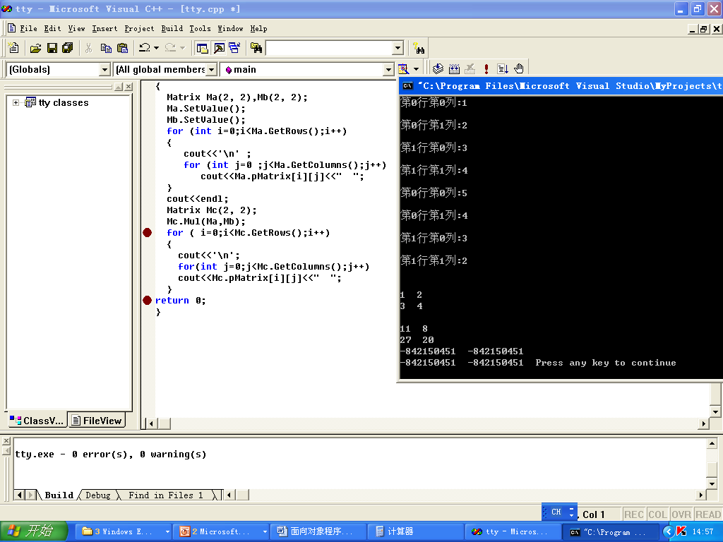
Notes:
为什么矩阵Mc的结果不对？应该怎么做？返回对象（不是引用）行吗？

Slide 97
综合训练3
题目：编程实现堆栈——先入后出（FILO）的数据结构；
功能：入栈、出栈、堆栈拷贝等操作
实现方式：数组（顺序存储）、链表（非顺序存储）都
可以；
空栈
5.0入栈
6.0入栈
6.0出栈
栈顶
”指针”
栈顶
”指针”
栈顶
”指针”
6.0
栈顶
”指针”
6.0
5.0
5.0
5.0
堆栈大小可变：动态存储结构
Notes:
可以直接使用stl，但应该搞清楚实现方法，stack是其中之一
堆栈的含义
程序分析：1、需要定义堆栈类；2、成员有哪些？

Slide 98
实现：
空栈：
point=0
入栈：
pStack[point++]=x
出栈：
x=pStack[--point]
入栈要判满
出栈要判空
堆栈大小：nMax
堆栈pStack
栈顶指针：
int point
pStack=new float[i]

Slide 99
#include < iostream >
using namespace std;
class mStack{
float *pStack; //指向堆栈的指针
int nMax; //堆栈的大小
int point; //栈顶指针
public:
void Init(int n=100) //初始化函数，可以写成构造函数
{
pStack=new float[n];
nMax=n;
point=0;
}
float Push(float); //入栈
float Pop(void); //出栈
void CopyStack(mStack &); //拷贝堆栈
void Print(void); //打印堆栈数据
void FreeSpace(void); //释放堆栈存储空间
};

Slide 100
void mStack ::Print(void)
{
cout<<"堆栈中数据个数为："<<point;
cout<<"数据（从栈顶开始）：";
for (int i=point-1;i>=0;i--)
cout<<pStack[i]<<'\t';
cout<<'\n';
}
void mStack :: FreeSpace(void)
{
if (pStack) delete [] pStack;
}
Notes:
New时失败返回null，因此此处要判断

Slide 101
float mStack ::Push(float x)
{
if (point<nMax)
pStack[point++]=x;
else
{
float *temp;
temp= new float[nMax+10];
for (int i=0;i<point;i++)
temp[i]=pStack[i];
delete [] pStack;
pStack=temp;
nMax+=10;
pStack[point++]=x;
}
return x;
}

Slide 102
float mStack ::Pop(void)
{
if (point>0) return pStack[--point];
else return -1;
}
void mStack ::CopyStack(mStack &a)
{
if (&a !=this)
{
if (nMax) delete [] pStack;
pStack= new float[a.nMax];
nMax=a.nMax;
point=a.point;
for (int i=0;i<a.point;i++)
pStack[i]=a.pStack[i];
}
}
&是什么？

Slide 103
void main(void) // 主函数
{
mStack s1,s2;
s1.Init(); s2.Init(25);
for (int i=100;i<=105;i++)
s1.Push(i*25.5);
for (i=200;i<=205;i++)
s2.Push(i+50.5);
s1.Print(); s2.Print();
s2.Push(560.5); s2.Print();
s1.CopyStack(s2);
s1.Print(); s2.Print();
s1.FreeSpace(); s2.FreeSpace();
}

Slide 104
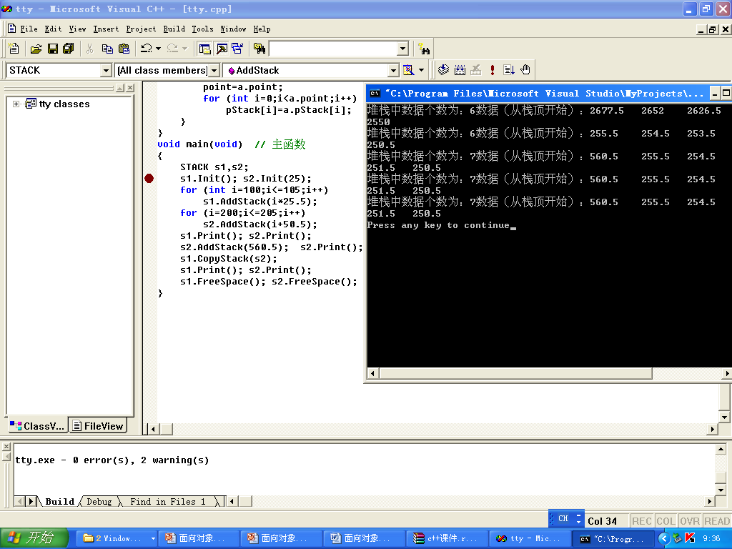

Slide 105
1
类和对象的基本概念
2
构造函数和析构函数
3
对象数组、对象指针、对象参数
4
静态成员
5
友元
6
对象成员——对象嵌套

Slide 106
对象放在哪里？——C++的内存模型
假设定义了Student类，有数据成员a
x
a
函数外定义： Student x;
y
函数内定义： static Student y;
a
静态区
z
函数内定义： Student z;
a
stack
*p
动态定义： Student *p=new Student;
a
heap
每个对象有各自的a，能不能同类对象共享一个a？
Notes:
静态局部对象放在静态区，很少用
见静态局部对象.cpp

Slide 107
1、 静态数据成员的需要性、作用
为了解决同类对象数据共享的问题
实现数据共享的方法：
(1) 全局变量：整个应用程序都可见，在任何地方都可以对它进行修改
(2)静态数据成员：只在同类型的对象之间共享数据
类的静态数据成员拥有一块单独的存储区域，存放一个变量，所有对象都共享这块静态存储区
静态成员在内存中只有一份拷贝，这个拷贝被所有属于这个类的所有对象所共享——类成员
Notes:
静态数据成员放在静态区，整个类只有一份

Slide 108
2、静态数据成员定义、初始化：
#include <iostream>
using namespace std;
class Student {
static int count; //静态数据成员count，统计学生数
int No;
public:
Student() //构造函数
{ count++; No=count; }
void print() //输出对象的值
{
cout <<“Student”<<No<<“ ”;
cout<<“cout=”<<count<<endl;
}
};
int Student::count=0; //初始化静态数据成员count
内部成员访问内部成员
为什么加类名？
Notes:
1、能否在：1、类体；2、构造函数；中初始化？ 定义类后就分配静态数据成员，就可以用了
2、私有、公有？
这种初始化是必须的，C++编译器看到初始化才为静态数据成员分配内存。如果没写则报错：undefined reference to `A::a‘，就是静态数据成员还没有引用——地址

Slide 109
main() //主函数
{
Student stud1; //声明对象stud1 静态变量count变为1
stud1.print(); //输出对象的值
cout<<“--------------\n”;
Student stud2; //声明对象stud2 静态变量count变为2
stud1.print(); //count值为2
stud2.print(); //count值为2
return ;
}
stud1
No
全局数据区(静态数据区)
count
在main函数执行前
stud2
No
Student的所有对象共享成员count的同一个拷贝，对所有对象所共有的

Slide 110
静态数据成员使用：
（1）在类体内定义：必须有static
（2）在类体外初始化：类型 类名::静态数据成员=值；
初始化注意事项：
初始化时无需写static
编译器在遇到初始化语句时才为静态数据成员分配空间，所以不写初始化语句必然编译错误
（3）静态数据成员属于整个类，在没有定义对象时就存在，可以用类名::静态数据成员访问，这就是为什么不能在构造函数中初始化的原因。
如果定义了对象，也可以用对象名.静态数据成员访问；
Notes:
加了反而错
另外，静态数据成员可被继承：基类及其所有子类共用该基类的同一个静态成员变量。详见静态数据成员可被继承.cpp

Slide 111
3、静态成员函数——类成员函数
定义：在类定义中，前面有static说明的成员函数。
含义：静态成员函数属于整个类——类方法，是该类所有对象共享的成员函数，当然也属于类中的每个对象。

Slide 112
#include <IOSTREAM.H>
class Student{ //定义了Student类
public:
static int number() //静态成员函数
{
return noOfStudents;
}
protected:
char name[40];
static int noOfStudents;
};
int Student::noOfStudents=1; //初始化静态变量
void main()
{
Student s;
cout<<s.number()<<endl; //用对象引用静态成员函数
cout<<Student::number()<<endl;//使类名引用
}

Slide 113
运行结果为：
1
1
结论：使用对象名和类名去引用静态成员函数，两者的作用实质上是一样的，使用对象去引用的时候使用的也只是对象的类型。

Slide 114
静态成员函数的特点和注意：
(1)访问控制：在静态成员函数中可直接访问静态成员，但一般不能直接访问非静态成员，必要时通过对象来引用。
原因：非静态成员有对象才存在
相反，非静态成员函数可任意访问静态、非静态成员
那么，静态成员函数的作用何在？
(2) 可以用类名::静态成员函数访问，也可以用对象名.静态成员函数访问
作用：使用静态成员可以在建立任何对象之前处理静态成员，普通的成员函数做不到这个功能

Slide 115
静态成员函数的特点和注意：
(4)在一般的成员函数中都隐含有一个this指针，用来指向对象自身，而在静态成员函数中没有this指针
(5)静态成员函数可以定义成内联的，也可以在类外定义，在类的外部定义时不要使用static修饰符
(6)静态数据成员和一般成员一样，同样遵循
public/private/protected访问规则

Slide 116
静态成员函数不能引用非静态数据成员
#include <iostream.h>
class Student{ //定义了Student类
public:
int aaa;
static int number() //静态成员函数
{ cout<<aaa<<endl; //错误
return noOfStudents;}
protected:
char name[40];
static int noOfStudents;
};
int Student::noOfStudents=1; //初始化静态变量
void main()
{
Student s;
cout<<s.number()<<endl; //使用对象引用静态成员函数
cout<<Student::number()<<endl; //使用类名引用该函数
}
Notes:
原因：防止未定义对象时访问其成员

Slide 117
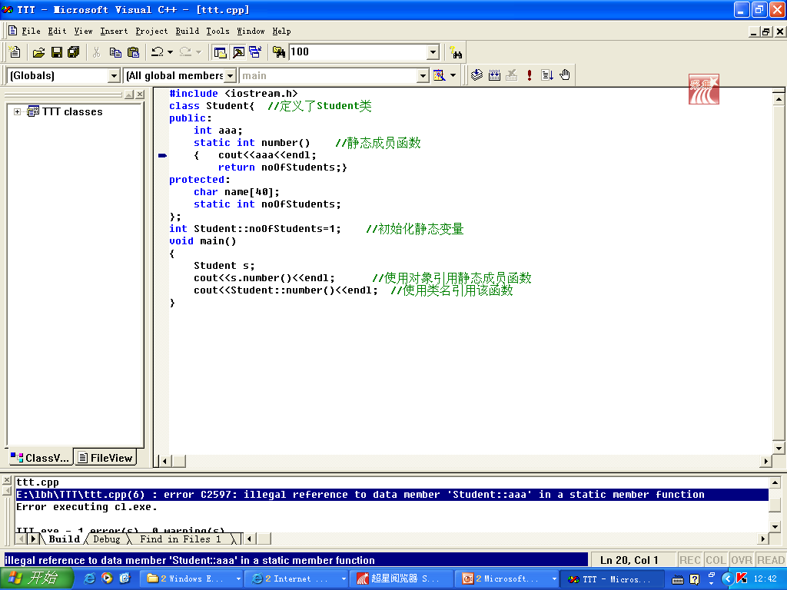

Slide 118
静态成员函数通过特殊手段能引用非静态数据成员
#include <iostream.h>
class Student{ //定义了Student类
public:
int aaa;
static int number( Student &ss) //静态成员函数
{ cout<<ss.aaa<<endl;
return noOfStudents;}
protected:
char name[40];
static int noOfStudents;
};
int Student::noOfStudents=1; //初始化静态变量
void main()
{
Student s,ss;
cout<<s.number(ss)<<endl; //使用对象引用静态成员函数
//cout<<Student::number()<<endl;
}
Notes:
体会：之所以一般情况不能引用非静态数据成员，因为可能还没有对象；而当访问引用的非静态成员，则对象肯定在

Slide 119
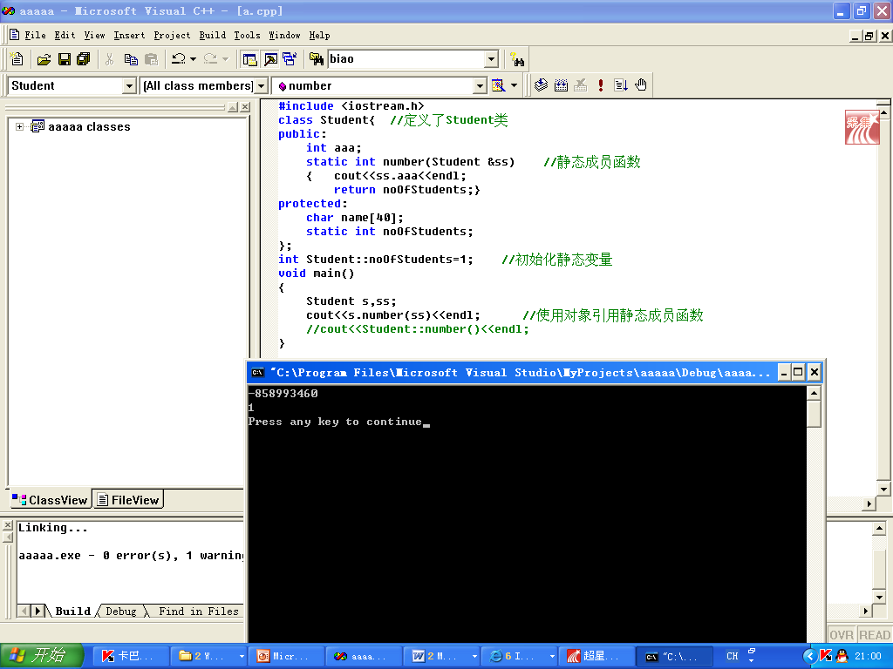

Slide 120
静态成员函数不能引用非静态成员函数
#include <iostream.h>
class Student{ //定义了Student类
public:
void show() {cout<<noOfStudents<<endl;}
static int number() //静态成员函数
{
show(); //错误
return noOfStudents;}
protected:
char name[40];
static int noOfStudents;
};
int Student::noOfStudents=1; //初始化静态变量
void main()
{
Student s;
cout<<Student::number()<<endl; //用类名引用该函数
}
Notes:
反过来，非静态函数可访问静态成员

Slide 121
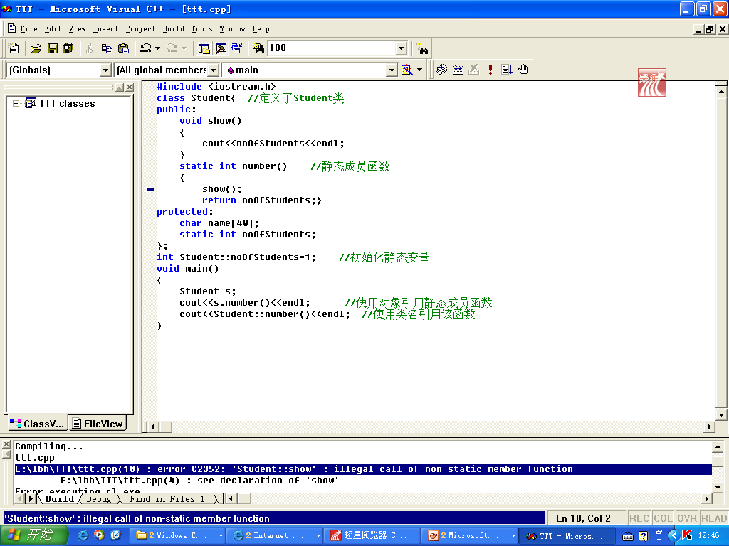

Slide 122
综合举例：
#include <iostream.h>
#include <string.h>
#include <assert.h> //使用assert函数¹
class Student{ //定义了Student类
public:
Student(const char *, const char *);
~Student();
const char* getFirstName() const;
const char* getLastName() const;
static int getCount(); //静态成员函数
private:
char *firstName;
char *lastName;
static int count; //静态数据成员
};
常量成员函数：
不能修改数据成员
Notes:
1、ASSERT ()是一个调试程序时经常使用的函数，在程序运行时它计算括号内的表达式，如果表达式为FALSE (0), 程序将报告错误，并终止执行。否则继续执行后面的语句。便于查找错误。ASSERT只有在Debug版本中才有效，如果编译为Release版本则被忽略。
2、If you are returning an object of a user-defined type by value as a const, it means the returned value cannot be modified. If you are passing and returning addresses, const is a promise that the destination of the address will not be changed

Slide 123
类的外部定义时
不用static修饰符
int Student::count=0; //初始化静态变量
int Student::getCount() {return count;}
Student::Student(const char * first, const char * last)
{
firstName=new char[strlen(first)+1];
assert(firstName!=0); //确保内存正确分配
strcpy(firstName,first);
lastName=new char[strlen(last)+1];
assert(lastName!=0);
strcpy(lastName,last);
++count; // 记录学生对象个数
cout<<"Student constructor for "<<firstName
<<" "<<lastName<<" called."<<endl;
}
静态成员只能
访问静态成员
一般成员可
访问静态成员
Notes:
分配失败则返回0， 或用new.h里的set_new_handler()设置出错时调用的函数

Slide 124
Student::~Student()
{
cout<<"~Student() called."<<endl;
delete [] firstName;
delete [] lastName;
--count;
}
const char* Student::getFirstName() const
{
return firstName;
}
const char* Student::getLastName() const
{
return lastName;
}

Slide 125
int main()
{
cout<<"Number of Sts before initantiation is "
<<Student::getCount()<<endl;
Student* e1ptr= new Student("Susan","Barker");
Student* e2ptr= new Student("Robert","Jones");
cout<<"Number of Sts after initantiation is "
<<e1ptr->getCount()<<endl;
cout<<"\n\nstudent1:"<<e1ptr->getFirstName()<<" "<<e1ptr->getLastName()
<<"\nstudent2:"<<e2ptr->getFirstName()<<" "<<e2ptr->getLastName()
<<"\n\n";
delete e1ptr; e1ptr=0;
delete e2ptr; e2ptr=0;
cout<<"Number of Sts after delete is ";
cout<<Student::getCount()<<endl;
return 0;
}

Slide 126
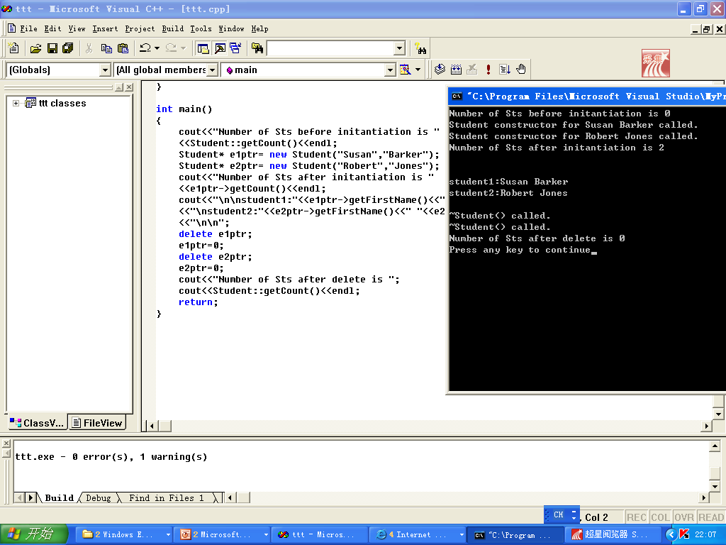

Slide 127
返回类型有const，则不能修改
#include <iostream.h>
#include <string.h>
class Student{ //定义了Student类
public:
Student(const char *);
~Student() {delete [] firstName;}
const char* getFirstName() {return firstName;}
private:
char *firstName;
};
Student::Student(const char * first)
{
firstName=new char[strlen(first)+1];
strcpy(firstName,first);}
void main()
{
char* q;
Student s("abc");
q=s.getFirstName();q[1]='w'; }

Slide 128
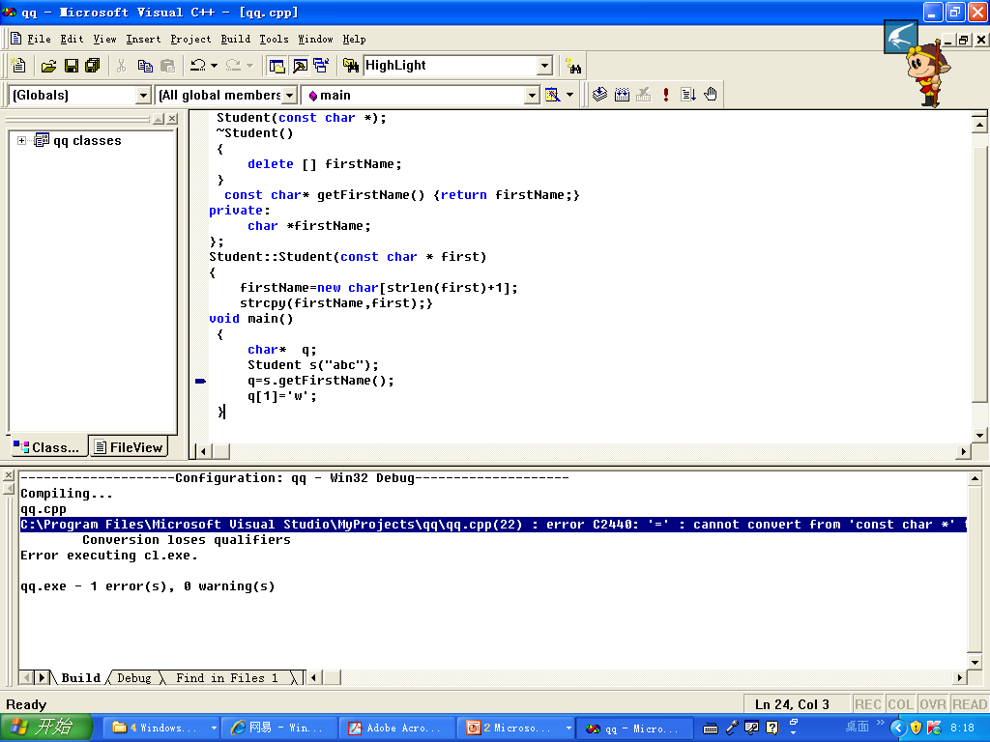
Notes:
函数返回类型是指向常量的指针，而q不是常量指针

Slide 129
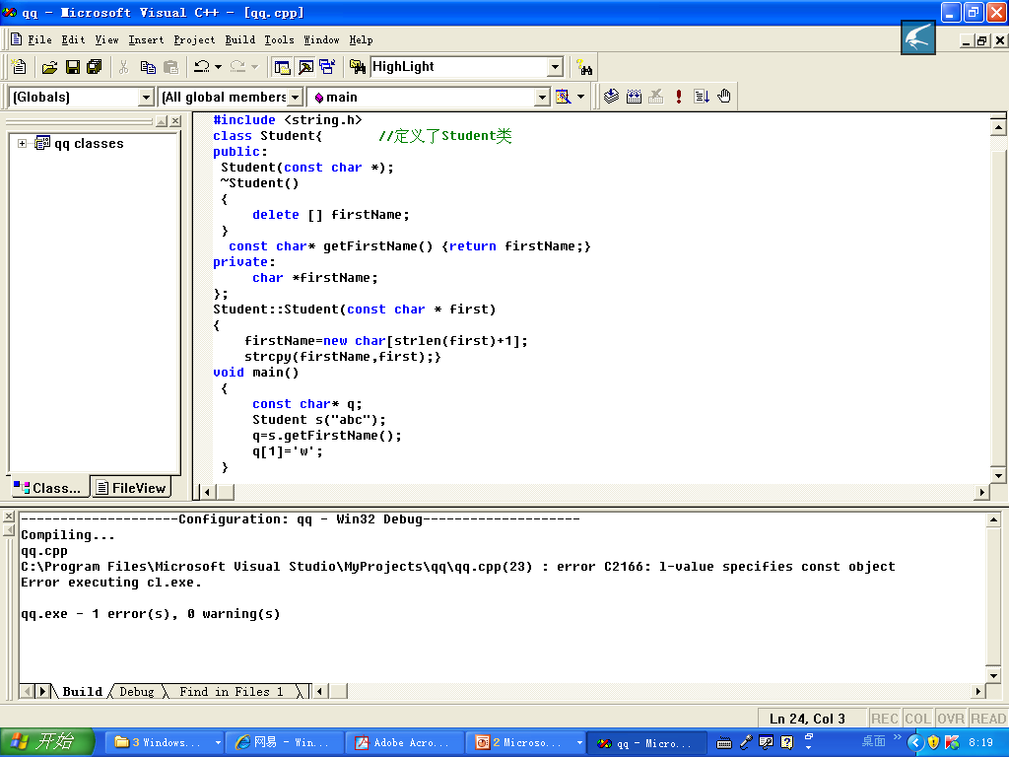

Slide 130
1
类和对象的基本概念
2
构造函数和析构函数
3
对象数组、对象指针、对象参数
4
静态成员
5
友元
6
对象成员——对象嵌套

Slide 131
1、需要友元的原因
2、友元函数
3、友元成员
4、友元类
5、总结

Slide 132
1、需要友元的原因
允许对象外部的某个函数访问对象的私有成员
而不允许整个程序访问
友元机制允许一个类授权其他的函数去访问他的非公有成员
为了效率：
外部函数
或对象
私有成员
对象
公有成员

Slide 133
在某些情况下，为了提高程序的效率或一些其它
的原因，普通函数需要访问另一个类的保护成员和
私有的数据成员。在这样的情况下一种解决方法是
将类的成员声明为公共的，这样任何函数都可以访
问到。但是这样有一个问题，破坏了类的封装性；
在C＋＋中引入友元的概念来解决这个问题。如果一
个普通函数声明为类的友元，它就可以访问该类的
所有成员

Slide 134
2、友元函数
友元函数不是当前类的成员函数，而是独立于当前类的外部函数，但是它可以访问该类的所有对象的成员，包括私有成员

Slide 135
举例：
#include <iostream.h>
#include <string.h>
class Girl { //声明类girl
char *name;
private: int age;
public:
Girl(const char *n, int d) //初始化对象的属性
{
name=new char[strlen(n)+1];
strcpy(name, n);
age=d;
}
friend void disp( Girl & ); //使用友元函数显示对象的值
~Girl() //析构函数
{
delete name; }
}；
私有成员、保护成员
参数一般是某个对象

Slide 136
友元函数不是成员函数
前面不要girl::disp
disp的函数
声明在类体内部
定义在类体外部
也可以都放在内部
void disp(Girl &x) //定义友元函数
{
cout<<“Girl\’s name is: ”<<x.name<<“, age::”<<x.age<<“\n”;
}
int main() //主函数
{
Girl e(“Chen Xingwei”, 18); //声明对象e
disp(e); //使用友元函数显示对象的值
return 0;
}
Notes:
编译时为字符串在常量区分配空间并存放，执行构造函数时将其地址作为实参传入

Slide 137
3、友元成员
（1）一般的函数作为某个类的友元——友元函数；
（2）一个类的成员函数也可以作为另一个类的友元函数，这种成员函数不仅可以访问自己所在类对象中的私有成员和公有成员，还可以访问friend声明语句所在类对象中的私有成员和公有成员。这样，两个类可以互相协调，共同完成某个任务

Slide 138
注意：如果类A的成员函数作为另一个类B的友元函数，必须先定义类A
例如：
假设存在这样两个类：Teacher和Student类，教师类中维护着一个学生列表，并且有一个方法assignGrades给学生打分；学生有表示分数属性gpa。
这样的情况下，教师要访问学生的属性gpa，assignGrades方法作为Student类的友元才能做到。 （看下面的程序：）
Teacher
assignGrades
gpa
Student

Slide 139
#include<iostream.h>
#include<string.h>
class Student; //预先声明类Student
class Teacher{ //声明类Teacher
public:
void assignGrades(Student& s); //给学生打分
protected:
int noOfStudents;
Student *pList[100]; //声明了Student数组
};
class Student{ //声明了学生类
protected:
float gpa; //学生成绩
Notes:
关于两个类相互引用的问题，见《两个类相互引用的问题》

Slide 140
不能省略
public:
//将Tecaher类成员函数assignGrades声明为友元
friend void Teacher::assignGrades(Student& s);
void print()
{ cout<<gpa; }
};
void Teacher::assignGrades(Student& s) {
s.gpa=4.0;
}
void main() //主函数
{
Student stu1;
Teacher tea1;
tea1.assignGrades(stu1);
stu1.print();
}
程序的运行结果为： 4.0
两个类存在着交叉引用：Teacher类中有Student类型的数组，在Student 类中将Teacher类的assignGrades()定为友元。在这样的情况下，必须预先声明其中的一个类（例如程序中的class Student）
Notes:
并没有对teacher中对象数组进行操作
注意：只有编译器知道assignGrades为Teacher的成员函数后才能如此定义友元成员，可见两个类的定义次序有讲究

Slide 141
4、友元类
一个类可以作为另一个类的友元
举例：利用友元类完成前面例子的功能
class Student; //预先声明类Student，
//因为在后面Teacher类中要用到
class Teacher //声明Teacher类
{
protected：
int noOfStudent;
Student *pList[100];
};

Slide 142
class Student //声明Student类
{
public:
friend class Teacher; //定义友元类Teacher
//…
protected:
float gpa; //学生成绩
};
上述友元类定义的含义：
Teacher类的每个成员函数都是Student类的友元函数，
因而可以访问其所有（公有、私有、保护）成员

Slide 143
5、总结
(1)一个普通的外部函数可以声明为一个类的友元
在类的内部，需要对友元函数进行声明，友元函数的定义可定义在类的内部，也可定义在外部，与类的成员函数的定义放在一起
(2)一个类的成员函数可以声明为另一个类的友元。
一个类可以声明为另一个类的友元
Notes:
早期编译器要求友元函数的定义不能在类体内

Slide 144
(3)友元机制的优点：可以直接访问类的私有成员，避免了类成员函数的频繁调用，可以节约处理器开销，提高程序的效率
(4)友元机制的缺点：破坏了类的封装性，与面向对象程序设计原则相矛盾，因此在实际使用时，应该对效率和程序结构设计的合理性进行折衷
(5)友元机制不具有对称性、传递性

Slide 145
1
类和对象的基本概念
2
构造函数和析构函数
3
对象数组、对象指针、对象参数
4
静态成员
5
友元
6
对象成员——对象嵌套

Slide 146
对象成员含义：类的数据成员可以是对象
对象作为数据成员声明的方式如下：
class X{
类1 a1; //当然类1不能是X
[类2] [a2;]
…
[类n] [an;]
…
};
创建X类对象时，也要创建对象a1、a2等：构造函数
需研究对象成员初始化：构造次序、参数传递问题
X a(实参);
Notes:
注意两个问题：1、构造次序；2、参数传递

Slide 147
（2）参数传递问题
基类构造函数无参数：不需要传递
否则：
类X的构造函数的定义形式为：
X::X(形参表):成员名1(实参表1), …,成员名n(实参表n)
{
//构造函数体
};
构造函数初始化列表
将X构造函数的参数传给成员的构造函数
Notes:
Java修改了这种形式，变得更简单：1、对象成员额构造函数无参数，不用显式调用；2、有参数，显式调用。
所以此处的“成员名1(实参表1)”其实就是构造函数调用。
C++此处有点啰嗦，根源是不允许显式调用构造函数

Slide 148
#include <string.h>
class String { //定义类String
private:
char *str;
public :
String(const char *s) //构造函数
{ str=new char[strlen(s)+1]; strcpy(str ,s);
cout<<“construct String object ”<<endl;}
void print() {cout<<str<<endl; } //输出对象的值
~String() {delete str; cout<<“destruct String”<<endl;}
};
class Girl { //定义类girl
private:
String name; //string类是类girl的成员
int age;
public :
Girl(const char *st, int ag):name(st)
//像是定义对象成员，从而传参数给其构造函数
{ age=ag; cout<<“construct Girls!! ”<<endl;}
注意st是实参
Notes:
“Girl(char *st, int ag):name(st) ”中name的参数不能无中生有，要有根据

Slide 149
void print() //输出对象的值
{
name.print();
cout<<“age: ”<<age<<endl;
}
~Girl()
{
cout<<“destruct Girls!! ”<<endl;
}
};
int main() //主函数
{
Girl obj(“chen hao”,25); //定义对象obj
obj.print(); //输出对象的值
return 0;
}
程序运行结果如下：
construct String object
construct Girls!!
chen hao
age: 25
destruct Girls!!
destruct String
（1）构造次序问题

Slide 150
多个对象成员的情况：
#include <iostream.h>
class Point {
int x, y;
public:
Point(int a, int b): x(a),y(b)
{}
};
void main( )
{
Point a(1,2);
return;
}
Notes:
Int其实也是对象

Slide 151
综合训练1
题目：
编写一个类，该类为自己的每一个对象提供了对象 ID 号。创建或销毁对象时，将有一静态数据成员记录程序中的对象数。执行结果是显示对象 ID 及对象数；
分析：
(1)编写一个类count，该类包含一个静态数据成员，用于记录该类对象的个数。当对象创建时，该静态数据成员加1，当对象析构时，该对象数据成员减1。
(2)count类还应包含一个数据成员，用于记录对象ID。

Slide 152
#include<iostream.h>
class Count
{
private:
static int counter;
int obj_id;
public:
Count(); //constructor
static void display_total(); //static function
void display();
~Count(); //destructor
};
int Count::counter=0; //definition of static data member
Count::Count() //constructor
{
counter++;
obj_id = counter;
}
为什么定义成静态？

Slide 153
Count::~Count() //destructor
{
counter--;
cout<<"Object number "<<obj_id<<" being destroyed\n";
}
void Count::display_total() //static function
{ cout <<"Number of objects created is = "<<counter<<endl; }
void Count::display()
{ cout << "Object ID is "<<obj_id<<endl; }
void main()
{
Count::display_total();
Count a1;
Count::display_total();
Count a2, a3;
Count::display_total();
a1.display(); a2.display(); a3.display();
}
a1.display_total();

Slide 154
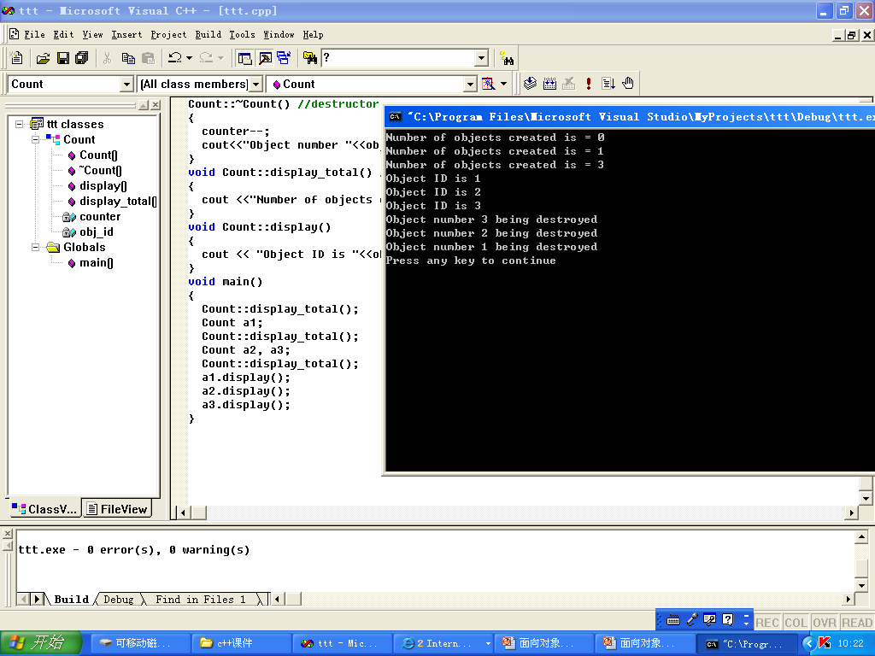
Notes:
Vc对类的管理

Slide 155
综合训练2
题目：
有一个学生类student，包括学生姓名、成绩，设计一个友元函数，输出成绩大于等于80分以上者
分析：
编写一个student类，该Student类的主要数据成员是学生姓名，成绩。定义一个student类的友元函数用来输出成绩

Slide 156
#include<iostream>
#include<string.h> //c++头文件都不带.h
#include<iomanip> //若使用c的头文件，需要带.h
using namespace std;
class student
{
char name[10];
int deg;
public:
student(const char na[], int d) {//也可const char* na
strcpy(name,na); deg=d;
}
friend void disp(student &s)
{
if(s.deg>=80)
cout<<setw(10)<<s.name<<setw(8)<<s.deg<<endl;
}
};
setw(int n)用来控制输出间隔
只对其后面紧跟的输出产生作用
s.Name占10格，默认右对齐
Notes:
disp参数使用引用效率高

Slide 157
void main()
{
student st[]={student(“王华”,78), student(“李明”,92), student(“张伟",62), student("孙强",88)};
cout<<"输出结果:"<<endl;
cout<<setw(10)<<"姓名"<<setw(8)<<"成绩"<<endl;
for(int i=0;i<4;i++)
disp(st[i]);
}
Notes:
1、友元函数的定义放在类体中；2、如果把disp的友元声明放在私有部分也没有问题

Slide 158
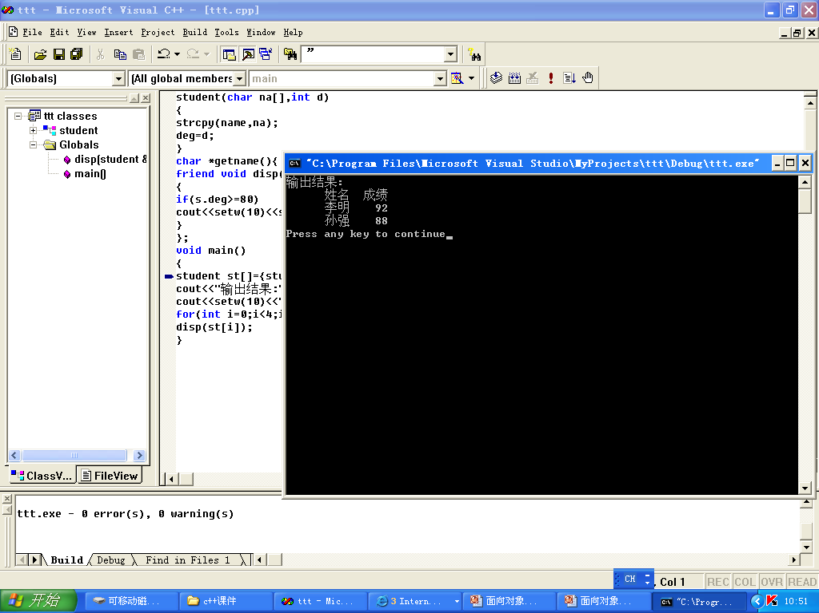
有格式操纵符

Slide 159
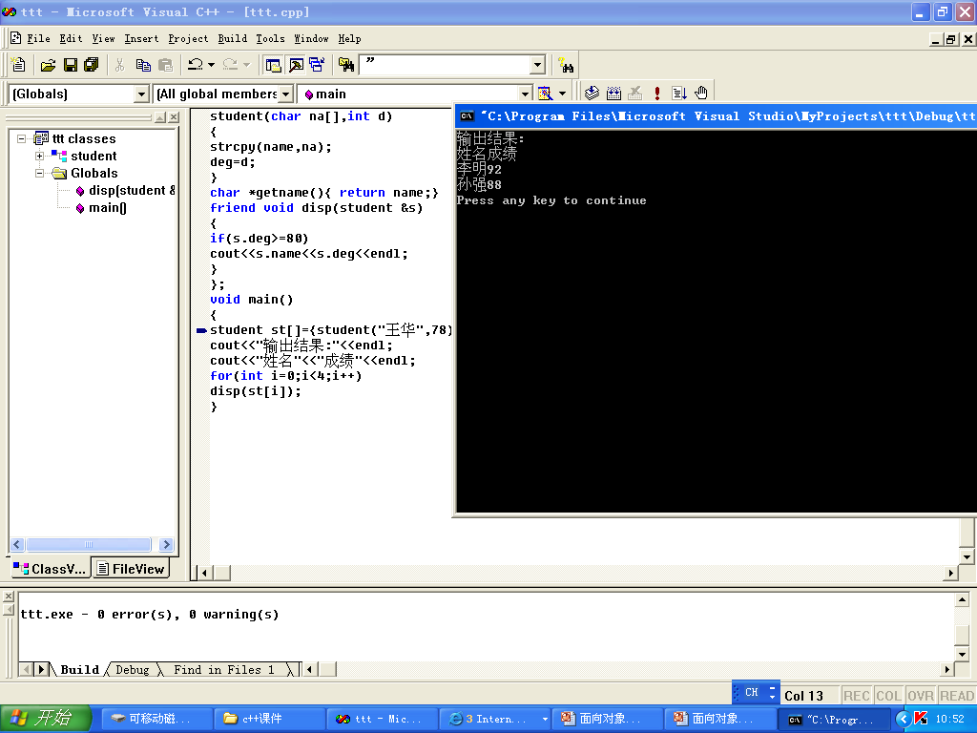
无格式操纵符
Notes:
体会格式操纵符的作用

Slide 160
本章小结
1、类和对象基本概念；
2、建立起面向对象程序设计的程序设计思想，由原先的面向过程的程序设计思路向面向对象的程序设计思想进行转换。
3、类、类成员、类对象、构造函数、析构函数、对象数组、对象指针、this指针等，都需要重点了解和记忆。
4、静态数据成员可以代替全局变量，全局变量给面向对
象的程序带来的问题是违背了封装的原则。使用静态数
据成员必须在main()函数运行之前分配空间和初始化。静
态成员是和类联系在一起，静态成员不与类的任何特定
的对象相关联。
5、友元的作用主要是为了提高效率和方便编程。友元破
坏了类的整体操作性，也破坏了类的封装性，所以在使
用它时，要权衡利弊。
6、对象可以嵌套

Slide 161
作业题
Moodle：2.5、3.1、3.2
其中：
2.5、3.1 在Moodle 提交
3.2根据要求自行设计实验代码，并交电子版实验报告，班级统一收，发邮箱libaohong32@163.com

